Slide 1
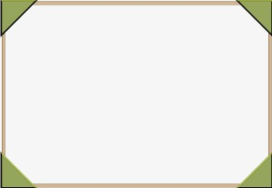

TRƯỜNG THCS NGUYỄN VĂN LINH
CHUYÊN ĐỀ
HƯỚNG DẪN SỬ DỤNG
TRƯỜNG HỌC KẾT NỐI
GV: PHAN THỊ THANH THẢO

Slide 2
1. Giới thiệu về “Trường học kết nối”:
a/ Trường học kết nối là gì?
Trường học kết nối là hệ thống hỗ trợ tổ chức và quản lí các hoạt động chuyên môn trong lĩnh vực giáo dục và đào tạo.

Slide 3
1. Giới thiệu về “Trường học kết nối”:
b/ Lợi ích khi sử dụng “Trường học kết nối”:
Tổ chức và quản lí các hoạt động đào tạo;
Tập huấn, bồi dưỡng giáo viên qua mạng;
Hỗ trợ và theo dõi hoạt động sinh hoạt tổ/nhóm chuyên môn;
Tổ chức các hoạt động học tập và hỗ trợ hoạt động trải nghiệm sáng tạo của học sinh qua mạng;
- Tạo môi trường chia sẻ, thảo luận, hỗ trợ lẫn nhau giữa các trường phổ thông trên phạm vi toàn quốc.

Slide 4



2. Hướng dẫn truy cập hệ thống “Trường học kết nối”:
a/ Truy cập vào hệ thống:
*Bước 1:
Mở một trong các trình duyệt web sau đây:

Slide 5
2. Hướng dẫn truy cập hệ thống “Trường học kết nối”:
a/ Truy cập vào hệ thống:
*Bước 2:
Truy cập vào “Trường học kết nối” bằng một trong hai địa chỉ sau:
http://truonghocketnoi.edu.vn
http://truongtructuyen.edu.vn

Slide 6
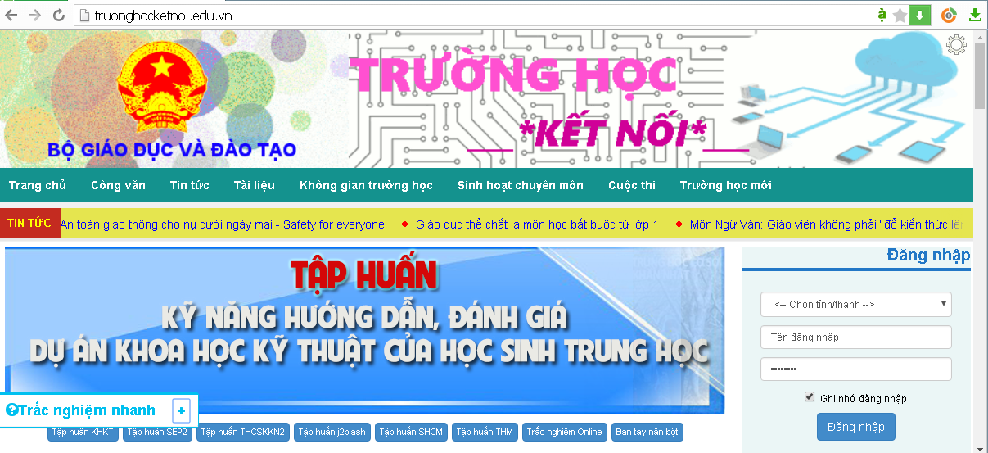
2. Hướng dẫn truy cập hệ thống “Trường học kết nối”:
a/ Truy cập vào hệ thống:
Trang chủ của Trường học kết nối

Slide 7
2. Hướng dẫn truy cập hệ thống “Trường học kết nối”:
b/ Đăng nhập vào hệ thống:
Để có thể đăng nhập vào hệ thống “Trường học kết nối”, người dùng cần phải có tên đăng nhập và mật khẩu.
VD: Tên đăng nhập: GV.04688.023
Mật khẩu: LehRrCgI

Slide 8
2. Hướng dẫn truy cập hệ thống “Trường học kết nối”:
b/ Đăng nhập vào hệ thống:

Slide 9
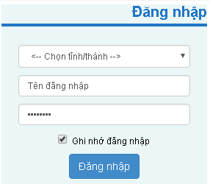
2. Hướng dẫn truy cập hệ thống “Trường học kết nối”:
b/ Đăng nhập vào hệ thống:
Nhập tên đăng nhập và mật khẩu
*Bước 1:
Nháy nút mũi tên chọn tỉnh/thành
TP. Hồ Chí Minh
Nhập tên đăng nhập
GV.04688.023
Nhập mật khẩu
********
Bấm vào nút Đăng nhập

Slide 10
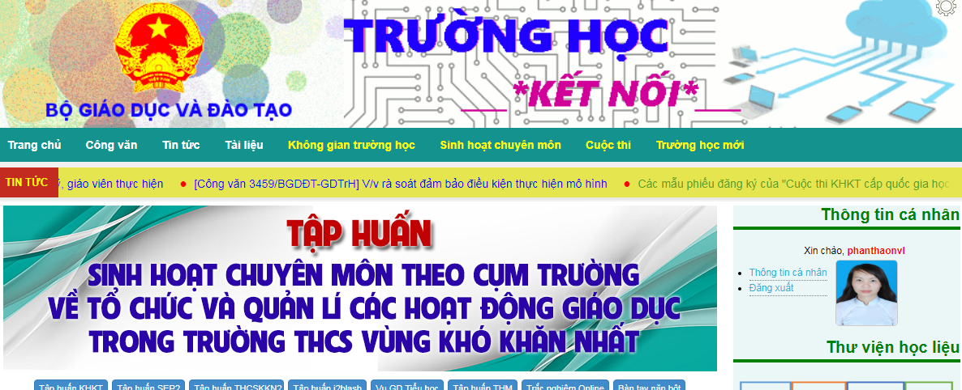
2. Hướng dẫn truy cập hệ thống “Trường học kết nối”:
b/ Đăng nhập vào hệ thống:
Đăng nhập thành công

Slide 11
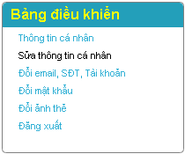
2. Hướng dẫn truy cập hệ thống “Trường học kết nối”:
c/ Thay đổi thông tin cá nhân:
Nháy chọn “Sửa thông tin cá nhân”

Slide 12
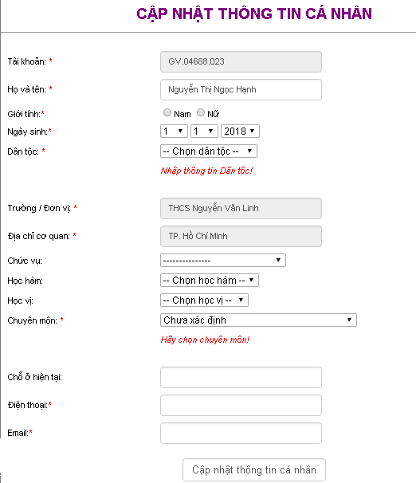
2. Hướng dẫn truy cập hệ thống “Trường học kết nối”:
c/ Thay đổi thông tin cá nhân:
Nhập lại tài khoản nếu gv muốn
Nhập Ngày tháng năm sinh
Chọn Dân tộc
Chọn Chức vụ (nếu có)
Chọn
Chuyên môn
Nhập địa chỉ
Nhấn vào nút “Cập nhật thông tin cá nhân”
Nhập số đt
Nhập Email

Slide 13
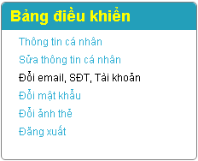
2. Hướng dẫn truy cập hệ thống “Trường học kết nối”:
d/ Thay đổi Email, số điện thoại, tài khoản:
Nháy chọn
“Đổi email, SĐT, Tài khoản”

Slide 14
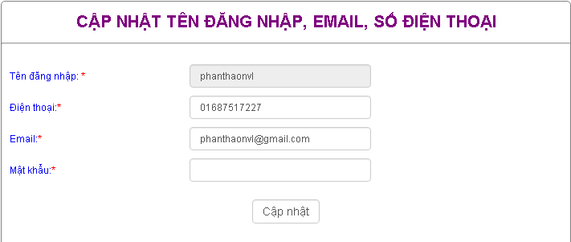
2. Hướng dẫn truy cập hệ thống “Trường học kết nối”:
d/ Thay đổi Email, số điện thoại, tài khoản:
Điền tên
Tài khoản mới
Nhấn nút
Cập nhật
Điền lại
mật khẩu hiện tại

Slide 15
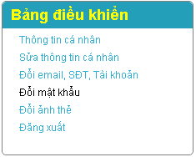
2. Hướng dẫn truy cập hệ thống “Trường học kết nối”:
e/ Thay đổi Mật khẩu:
Nháy nút
“Đổi mật khẩu”

Slide 16
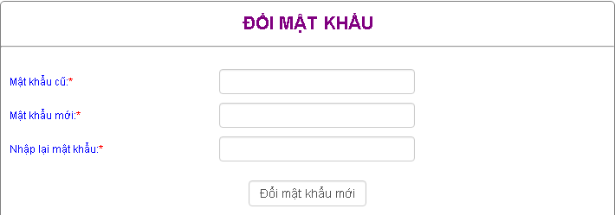
2. Hướng dẫn truy cập hệ thống “Trường học kết nối”:
e/ Thay đổi Mật khẩu:
Nhấn nút
Đổi mạt khẩu mới
Nhập lại
mật khẩu cũ
Nhập
mật khẩu mới
Nhập lại
mật khẩu mới

Slide 17
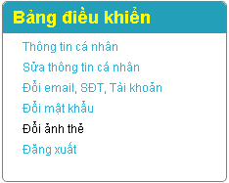
2. Hướng dẫn truy cập hệ thống “Trường học kết nối”:
f/ Đổi ảnh thẻ:
Nháy nút
“Đổi ảnh thẻ”

Slide 18
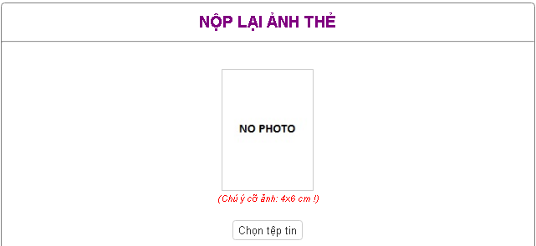
2. Hướng dẫn truy cập hệ thống “Trường học kết nối”:
f/ Đổi ảnh thẻ:
Nháy nút
“Chọn tệp ảnh”

Slide 19
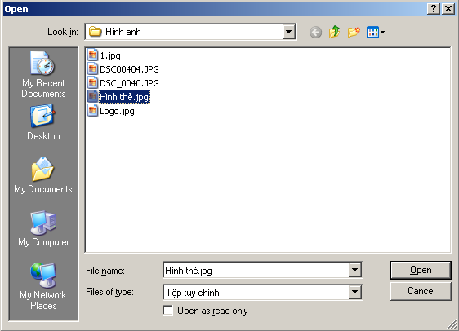
2. Hướng dẫn truy cập hệ thống “Trường học kết nối”:
f/ Đổi ảnh thẻ:
Nháy chọn
tệp hình ảnh

Slide 20
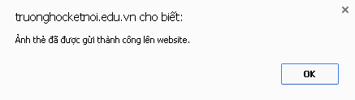
2. Hướng dẫn truy cập hệ thống “Trường học kết nối”:
f/ Đổi ảnh thẻ:
Nháy nút OK để hoàn thành

Slide 21
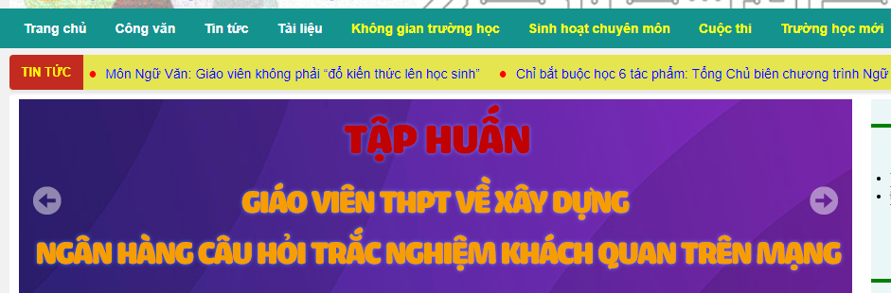
3. Giới thiệu các chức năng của “Trường học kết nối”:
Tổ chức, quản lí các hoạt động chuyên môn
Trang tập huấn trường học mới trực tuyến
Xem các tài liệu tham khảo
Xem các công văn mới của Bộ GD-ĐT
Tạo các bài học

Slide 22
4. Chức năng tạo khóa học / chủ đề mới:
Trong phần quản lý bài học này, giáo viên có thể tạo một bài học hoặc chủ đề mới, chỉnh sửa lại bài học, xóa bài học, quản lý dnah sách các bài học.

Slide 23
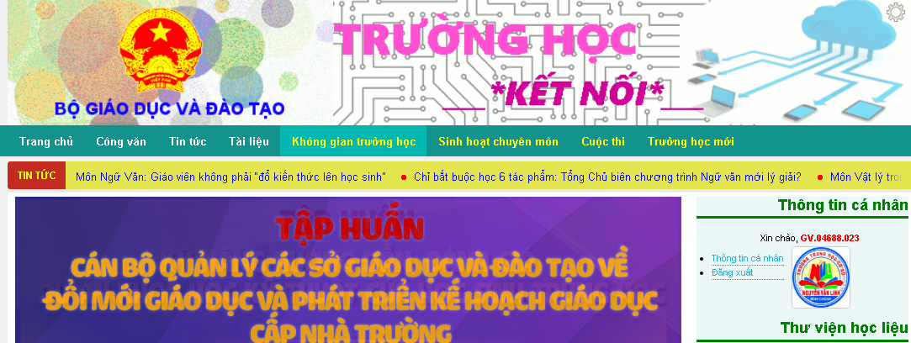
4. Chức năng tạo khóa học / chủ đề mới:
Bước 1: Chọn thẻ
“Không gian trường học”

Slide 24
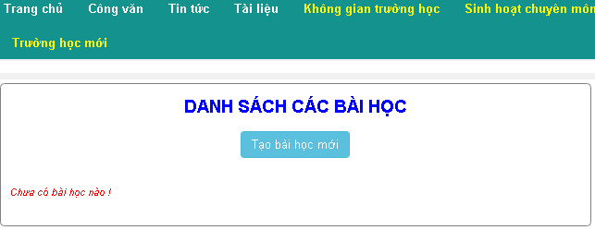
4. Chức năng tạo khóa học / chủ đề mới:
Bước 2: Nháy nút
Tạo bài học mới

Slide 25
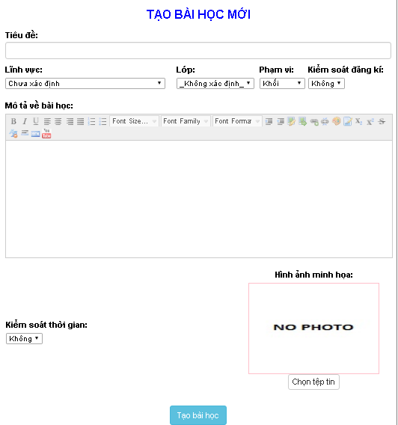
4. Chức năng tạo khóa học / chủ đề mới:
Nhập tiêu đề
của bài học
Chọn lĩnh vực môn học
Chọn lớp
Chọn phạm vi
Chọn tệp hình ảnh (nếu có)
Chọn Kiểm soát đăng kí để kiểm soát học sinh tham gia khóa học
Chọn kiểm soát thời gian bắt đầu và kết thúc khóa học
Soạn
nội dung bài học
Nháy nút
Tạo bài học

Slide 26
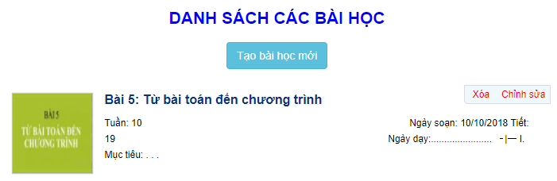
4. Chức năng tạo khóa học / chủ đề mới:
Bài học được tạo thành công

Slide 27
4. Chức năng tạo khóa học / chủ đề mới:
GV có thể thêm bài giảng điện tử Powerpoint
GV có thể chỉnh sửa hoặc xóa nội dung bài

Slide 28

Xin chân thành
cảm ơn quý thầy cô
Kính chúc quý thầy cô
thật nhiều sức khỏe!

